Slide 1
Проект: RayTracing
Автор: Евтеева А.В.
Группа 4103
ФНБИК МФТИ
2016

Slide 2
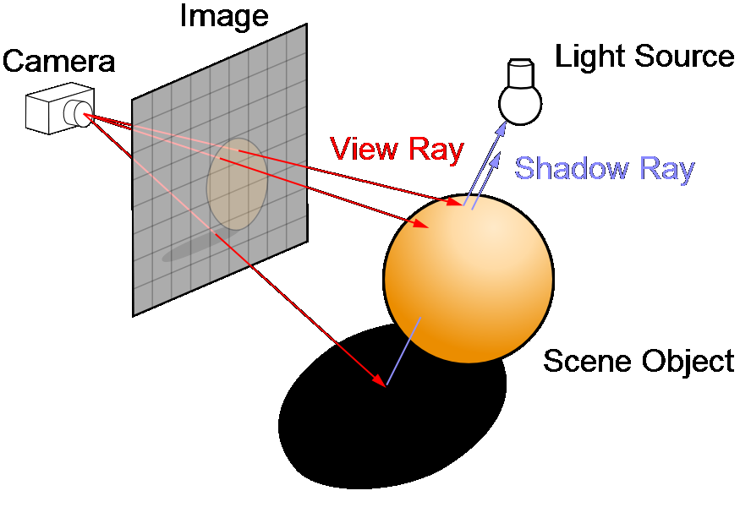
Суть алгоритма
Для каждого пикселя на изображении, мы вычисляем его положение в трехмерном пространстве и пускаем луч из точки наблюдения в заданном направлении
Для каждого объекта на сцене вычисляем, пересекается ли он с лучом, находим ближайший объект и точку его пересечения
Для каждого источника света вычисляем направление на этот источник
Для каждого объекта в сцене определяем, пересекается ли луч на источник света с объектом (в тени ли точка)
Если точка не в тени, то добавим к цвету интенсивность света, которую мы вычисляем с помощью моделей освещения Ламберта и Фонга

Slide 3
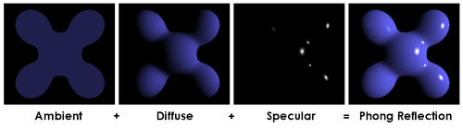
Расчёт освещения требует вычисления цветовой интенсивности трёх компонент освещения: фоновой (ambient), рассеянной (diffuse) и глянцевых бликов (specular). Фоновая компонента — грубое приближение лучей света, рассеянных соседними объектами и затем достигших заданной точки; остальные две компоненты имитируют рассеивание и отражение прямого излучения.

Slide 4
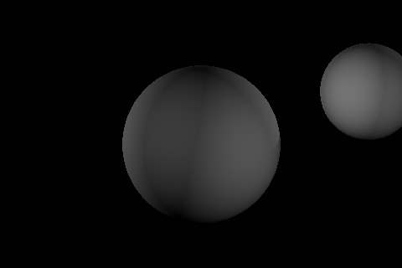
Модель Ламберта
Модель Ламберта определяет освещенность объекта, зависящую только от параметров сцены, и не зависящую от положения наблюдателя. Она предполагает, что объект рассеивает свет одинаково во все стороны, а интенсивность падающего света пропорциональна косинусу угла падения (относительно нормали в точке падения).
I=I0*max(0,(L,N))
(L,N)-скалярное произведение векторов направления на источник света и нормали
I0-интенсивность источника

Slide 5
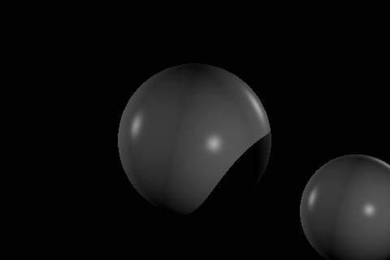
Модель Фонга
Эта модель рассчитывает, насколько хорошо наблюдатель видит источник света в отражении объекта. Для этого луч, падающий от источника света на рассматриваемую точку, отражается относительно касательно поверхности к этой точке. Далее вычисляется скалярное произведение отраженного луча и луча, ведущего от рассматриваемой точки до наблюдателя. Итоговая формула:
I=I0*max(0,(Lm,V))
Lm-отраженный вектор,
V-вектор на наблюдателя
S-коэффициент блеска

Slide 6
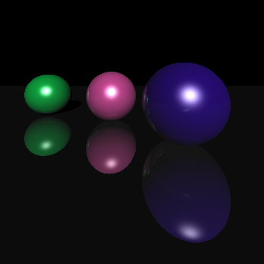
В итоге:

Slide 7
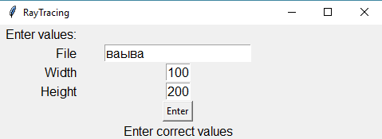
Интерфейс программы
Имя текстового файла
Ширина изображения
Длина изображения
Пример работы при вводе некорректных данных

Slide 8
Используемые ресурсы
http://blog.scaytrase.ru/image_synthesis/83/
http://compgraphics.info/3D/lighting/phong_reflection_model.php

